Slide 1
Toekomst voor het
Raadhuis Aalst-Waalre
Sloop of hoop?
28 mei 2013
Erwin Rutten Nan Zevenhek

Slide 2
Tijdlijn
Brand
Voornemen van College B&W
Heel veel reacties van burgers
Besloten bijeenkomst
Voornemen tot sloop….publiciteit?
Presidium: 28 mei 2013 openbaarheid stukken
Gesprekken met deskundigen
Resultaten naar de Raad

Slide 3
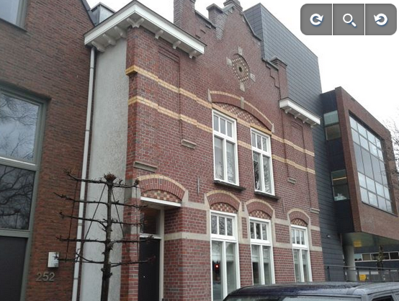

Slide 4
Deskundigen
Inwoners: architecten, schade-experts
Procedures: budgetrecht
Monumenten: wat kan wel/wat niet
Provincie: subsidiemogelijkheden
Ambacht ‘sCOOL: jeugdwerkloosheid
Moeskops: ervaring met renovatie

Slide 5
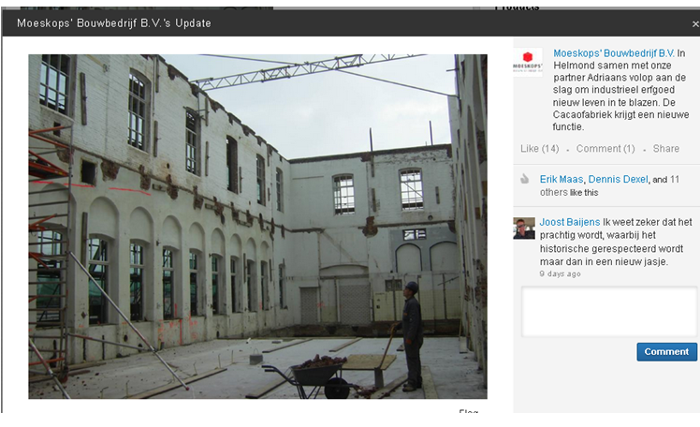

Slide 6
Toekomst van de restanten
Volledige herbouw
Gedeeltelijke herbouw
Integreren in nieuwbouw
Klein deel later herplaatsen
Sloop
…

Slide 7
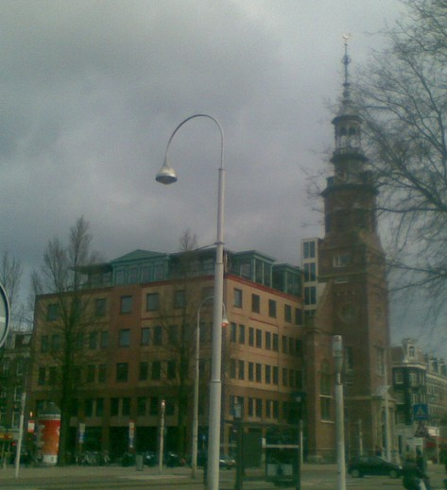

Slide 8
Gebruik nieuwe gebouw
Huisvesting ambtenaren
Representatieve functies
Feestelijke activiteiten
Raadsvergadering
Grand Café / expositie
Entree wooncomplex
Publieke versus private functies

Slide 9
Literatuur:
"Het Herengoed van Waalre" door A-J. Bijsterve/d e.a. b/z.181 en 182. uitgegeven door de Stichting Waalres Erfgoed. (2000)
"De kerk van St.-Willibrord in Waalre, dertien eeuwen historie" door Jaap Walinga m.m. v. A-J. Bijsterveld, Jan Jansen en Ad van Molenbroek b/z.52 en verder.
uitgegeven door de Stichting Waalres Erfgoed. (2004)
‘Hier wonen wij’ over Waalre door Mathieu Fraaije (1996)
“Het Behouden Raadhuis” door Stichting Toekomst voor de jeugd Aalst-Waalre (2015)

Slide 10
Initiatiefnemers
Gemeente
Groep particulieren
Burgerinitiatief
Bedrijven
…

Slide 11
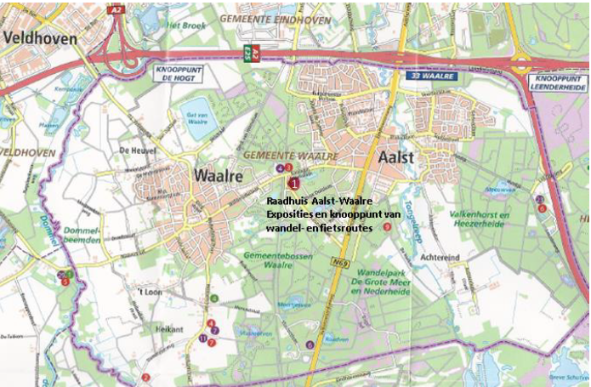

Slide 12
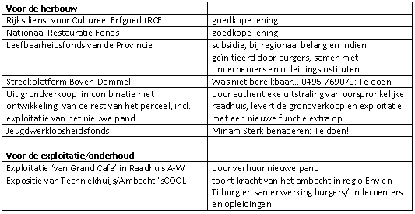
Financiering
.

Slide 13
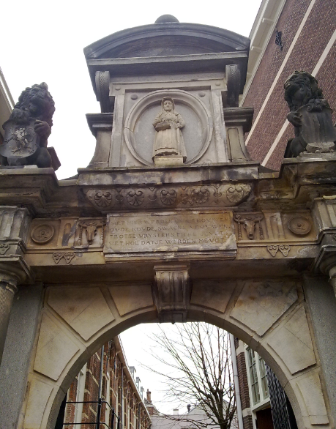
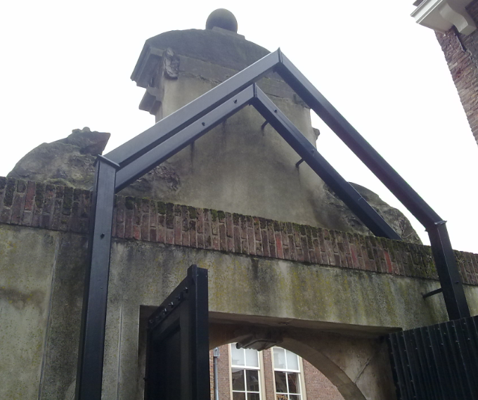

Slide 14
Waarom?
Met sloop Raadhuis heeft de democratie verloren
Politiek is visie tonen. Veel moois is ooit gestart met alleen idee, zonder zak met geld. Slopen #raadhuiswaalre kan altijd nog
Stedelijk erfgoed belangrijk voor locatiekeuze huishoudens http://www.vu.nl/nl/nieuws-agenda/agenda/2013/apr-jun/22-mei-m-van-duijn.asp …

Slide 15
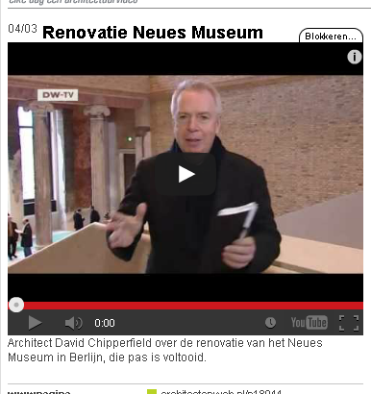

Slide 16
Waarom?
Kansen voor de jeugd zijn kansen voor de toekomst
Erfgoedtoerisme
Startpunt en rustpunt voor wandel- en fietsroutes
Voorbeeld voor herstel erfgoed
Waalre positief op de kaart zetten!

Slide 17
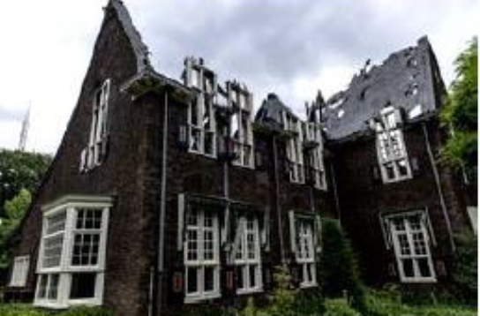

Slide 18
Steun: zoek alternatieven
Gerard Lammers Mathieu Fraaije
Eugenie Kersten Jan Gosen
Margriet Galama Wim Louwers
Martijn van Dam Pieter Jan vd Zaag
Henk Bergmans Norman Vervat
Piet van Stratum Frank van de Gevel
Albert Borgers Dré Boidin
Tanja de Leeuw en U ?

Slide 19
Vervolg
Uitspraak van de raad
Initiatiefvoorstel voor 6 Juni 2013 ?
… Rolverdeling College / Raad

Slide 20
Initiatiefvoorstel ?
Sloop Raadhuis Aalst-Waalre nu ongewenst
Onderzoek alternatieven met als doel behoud restanten ‘in situ’ in een of andere vorm
Beperk financiële risico’s gemeente
Aanpak jeugdwerkloosheid
Impuls toerisme en positief beeld Waalre

